Slide 1
פעולות/שיטות/מתודות של מחלקה – Class methods
מחלקה (Class) מאפשרת להגדיר אבטיפוס לדברים שמכילים:
משתנים מטיפוסים שונים.
פונקציות.
כיחידה אחת.
בשלב ראשון נתמקד רק במשתנים.
בהמשך נוסיף את הפונקציות.
החלק השני שממנו מורכבת כל מחלקה הוא המתודות שלה.
מתודות הן פונקציות של מחלקה.
המתודות הן הפעולות המיוחדות, שאותן נוכל לבקש מכל מופע של המחלקה לבצע.

Slide 2
מתודות של מחלקה – Class methods
מתודה היא פונקציה של מחלקה. את המתודה נגדיר בתוך המחלקה.
class שם המחלקה
{
public field;
public field;
…
public method
{
…
}
public method
{
…
}
}
שדות fields
מתודות/פעולות/שיטות methods
שדות + מתודות = אלמנטים
fields + methods = class members

Slide 3
דוגמא
נוסיף מתודות למחלקה Course.
class Course
{
public string name;
public int hours;
public double price;
//המתודה מקבלת אחוזי הנחה כמספר שלם ומחזירה את המחיר לאחר הנחה
public double FinalPrice(int discount)
}
double finalPrice = price * ((100 - discount)/100.0);
return finalPrice;
}
//המתודה מחשבת ומחזירה את המחיר לשעה
public double PricePerHour()
{
return price / hours;
{
//המתודה מקבלת את שם מוסד הלימודים בו הקורס נלמד ומוסיפה אותו לשם הקורס. public void AddInstitutionName(string institutionName)
{
name += " - " + institutionName;
}
}
שדות fields
המתודות מכירות את השדות של המחלקה!
מתודות/פעולות/שיטות methods

Slide 4
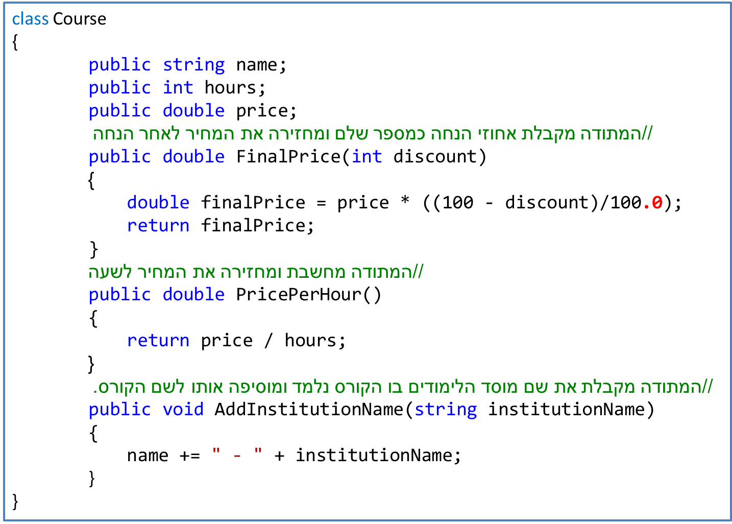
קריאה למתודה של מחלקה במהלך התוכנית
static void Main(string[] args)
{
Course course1 = new Course() { name = "C# prog.", hours = 130, price = 4978.70 };
Console.WriteLine($"The price after 10% discount is: {course1.FinalPrice(10):F2}");
Console.WriteLine($"Course {course1.name} price per hour is: {course1.PricePerHour():F2}");
course1.AddInstitutionName("Ruppin");
Console.WriteLine($"The new course name is: {course1.name}");
}
שם אובייקט . שם מתודה
The price after 10% discount is: 4480.83
Course C# prog. price per hour is: 38.30
The new course name is: C# prog. - Ruppin
המתודה פונה לשדות של האובייקט אשר זימן אותה.

